Slide 1
Тема самообразования: «Развитие творческих способностей у учащихся начальных классов коррекционной школы»
Выполнила: учитель
начальных классов
Солонец А.Н.

Slide 2
Цель воспитательной работы школы: Способствовать воспитанию свободной, гуманной, духовной, самостоятельной социализированной личности, обогащённой научными знаниями, готовой к сознательной творческой деятельности, нравственному поведению и профессиональному самоопределению
Задача: Развивать творческие способности,
художественно-эстетическое восприятие.

Slide 3
Задачи:
-формирование знаний учащихся о социальном и природном мире через опыт в доступных видах детской деятельности (рисование, лепка, аппликация).
- формирование у детей умений и навыков художественно-творческой деятельности;
- развитие познавательной деятельности;
- развитие мелкой моторики;
-развитие речи учащихся и обогащение активного словаря;
-воспитание интереса к участию в творческой деятельности.

Slide 4
Творчество— процесс деятельности, создающий качественно новые материальные и духовные ценности или итог создания объективно нового. Творчество направлено на решение любых проблем или удовлетворение потребностей.
Творчество детей - это особый вид занятий.В нем не бывает брака, не существует недочетов, оно идеально. Ребенок вкладывает в « работу» всю свою светлую душу и энергию, он отдается этому процессу полностью, и совсем не важно, держит он в руках кисточку или пластилин первый раз, или уже приобщился к этому творческому процессу.

Slide 5
Виды творчества:
-художественное (изобразительное и литературное)
-техническое
-музыкальное

Slide 6
Любой вид творчества для ребенка это не просто развлечение и время препровождение, на самом деле это мощный инструмент интеллектуального развития ребенка. Что является актуальным для детей с ОВЗ.

Slide 7
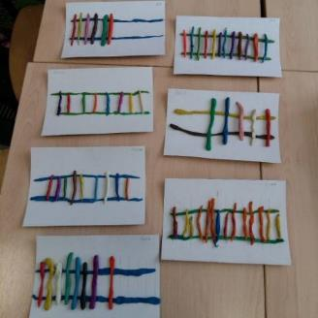
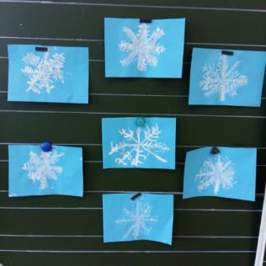
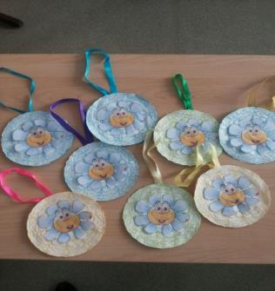
В своей работе я использую следующие виды изобразительной деятельности:
- ЛЕПКА
- РИСОВАНИЕ
- АППЛИКАЦИЯ

Slide 8
Изобразительная деятельность — это специфическое образное познание действительности. И как всякая познавательная деятельность она имеет большое значение для умственного воспитания детей. Овладение умением изображать невозможно без развития целенаправленного зрительного восприятия — наблюдения. Для того чтобы нарисовать, вылепить какой-либо предмет, предварительно надо хорошо с ним познакомиться, запомнить его форму, величину, конструкцию, цвет, расположение частей.

Slide 9
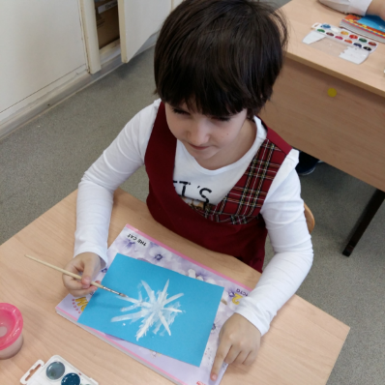
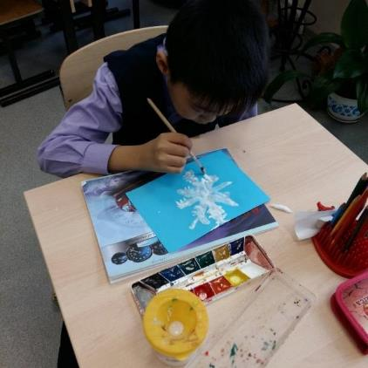
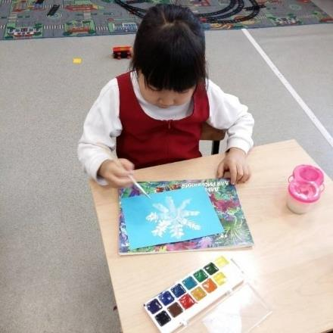

Slide 10
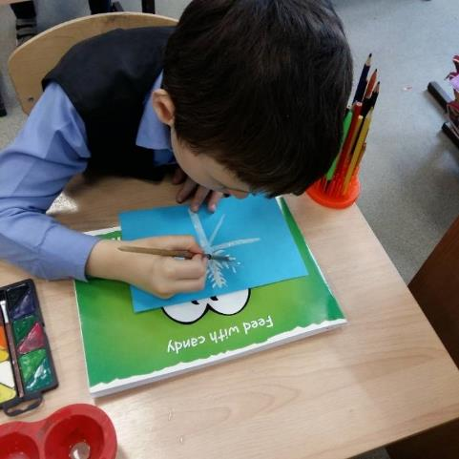
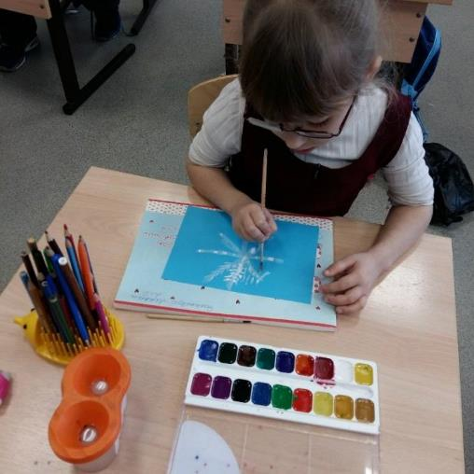

Slide 11
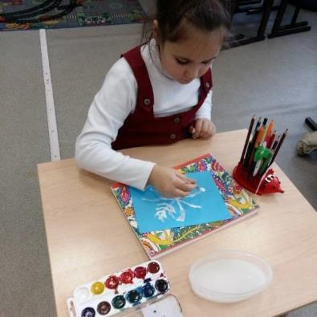
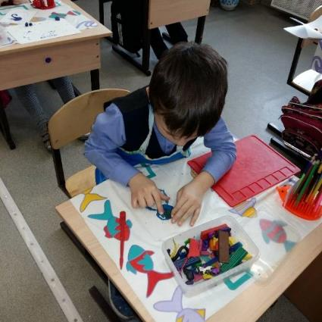
Согласно взглядам Л.С.Выготского, С.Л.Рубинштейна, А.Н.Леонтьева и других видных отечественных психологов, психика человека наиболее активно изменяется и перестраивается в процессе деятельности.

Slide 12
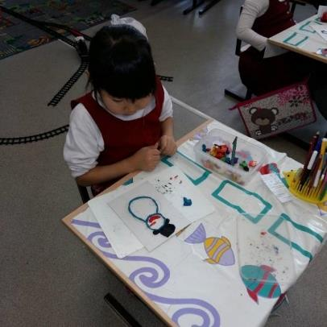
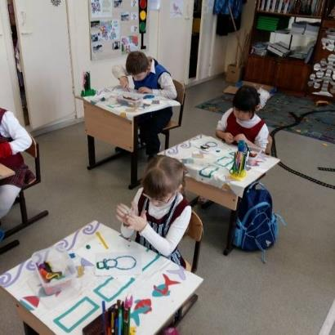
На занятиях рисованием, лепкой, аппликацией, формируются такие свойства личности, как настойчивость, целенаправленность, аккуратность, трудолюбие.

Slide 13
Занятия изобразительным искусством в специальной коррекционной школе являются эффективным средством познания действительности и одновременно помогают развитию и формированию зрительных восприятий, воображения, пространственных представлений, памяти, чувств и других психических процессов. Они способствуют и развитию речи умственно отсталых школьников, обогащению их словарного запаса. Работая руками ( лепим, рисуем, творим) – учащиеся развивают мелкую моторику. Стимулируя тонкую моторику и активизируя тем самым соответствующие отделы мозга, параллельно активизируются и соседние зоны, отвечающие за речь.

Slide 14
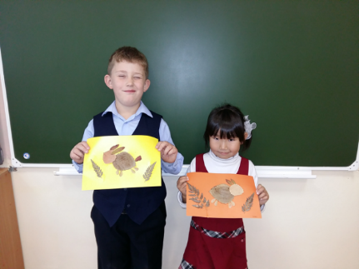
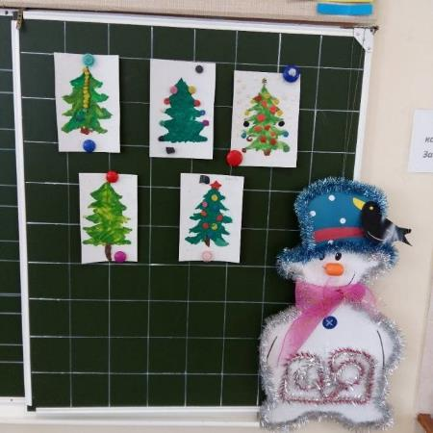
Занимаясь рисованием, лепкой, аппликацией, дети узнают разные материалы (бумага, краски, пластилин, мелки и др.), знакомятся с их свойствами, выразительными возможностями, приобретают навыки работы с ними. Дети усваивают также опыт работы с некоторыми орудиями человеческой деятельности (карандаш, кисть, ножницы).

Slide 15
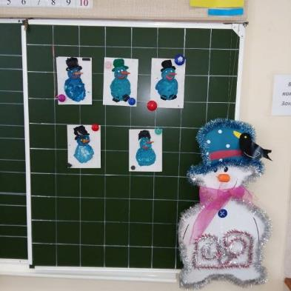
Обучение изобразительной деятельности невозможно без формирования таких мыслительных операций, как анализ, синтез, сравнение, обобщение. В процессе наблюдений, при обследовании предметов и их частей перед изображением дети учатся выделять форму предметов и их частей, величину и расположение частей в предмете, цвет. Изображение разных по форме предметов требует их сопоставления и установления различий. Вместе с тем дети учатся сравнивать предметы, явления и выделять в них общее, объединять предметы по сходству.

Slide 16
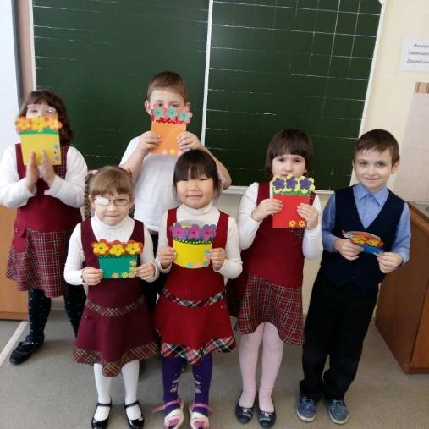
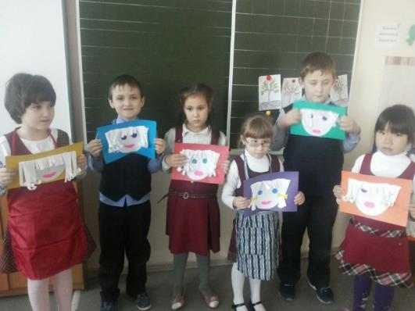
Таким образом, огромным потенциалом для развития творческих способностей детей с нарушением интеллекта обладают занятия изобразительной деятельностью, так как на этих занятиях происходит их всестороннее развитие.

